Slide 1
Муниципальное бюджетное дошкольное
образовательное учреждение
центр развития ребенка – детский сад № 9
муниципального образования Щербиновский район
станица Старощербиновская
Реализация познавательно - творческого проекта: «Я – и мое тело»
Костина Елена Юрьевна – воспитатель
первой квалификационной категории
2024г

Slide 2
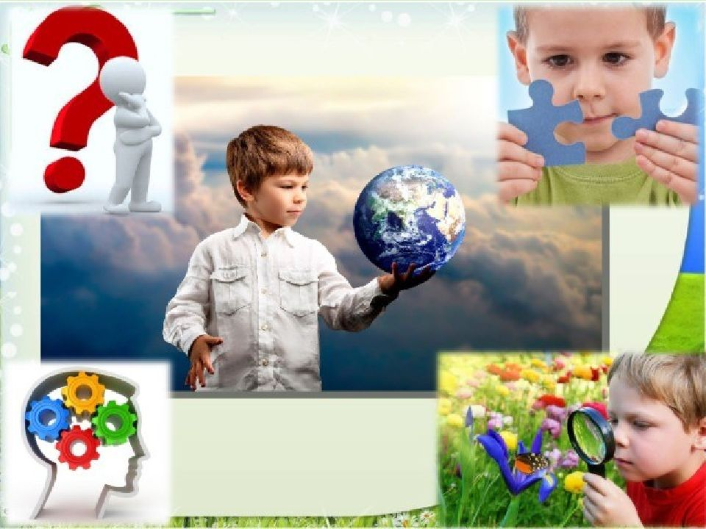
Дошкольный возраст – это тот период, кода ребенок активно познает окружающий мир. Наступает момент, когда он начинает интересоваться строением собственного тела. Кто я? Какой я? Что я могу делать? Зачем нужны глаза, уши? Что у меня внутри? Вопросы о том, как называются и для чего нужны разные части тела, вполне естественны для дошколят. Особенно волнуют следующие вопросы: что же находится в животе и в голове, куда попадает еда, когда её проглотили, зачем человек дышит и почему ложится спать и др. И это только часть вопросов, на которые ребенок ответить самостоятельно не может. Чем больше ребёнок знает о себе, тем лучше.

Slide 3

Что такое наше тело?
Что оно умеет делать?
Улыбаться и смеяться,
Прыгать, бегать, баловаться…
Наши ушки звуки слышат.
Воздухом наш носик дышит.
Ротик может рассказать.
Глазки могут увидать….
М. Ефремов

Slide 4
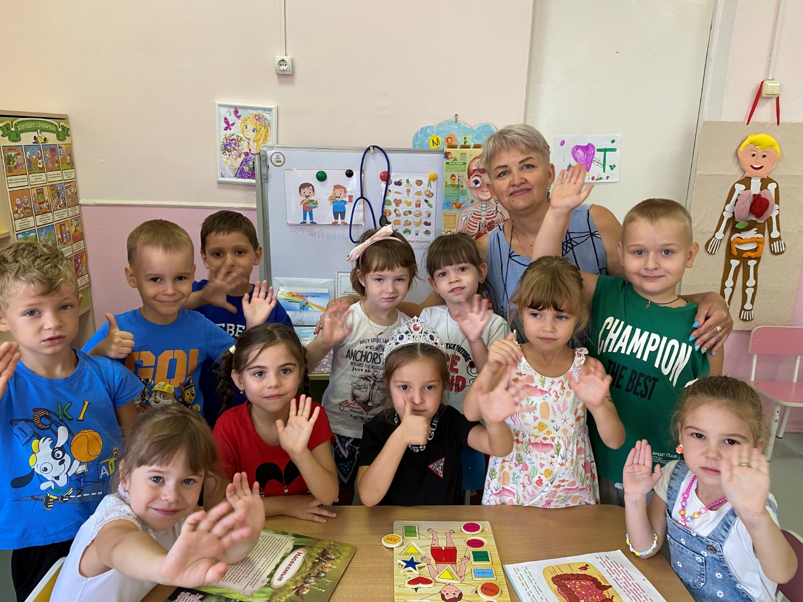
«Быть здоровым хорошо - нездоровым плохо»

Slide 5
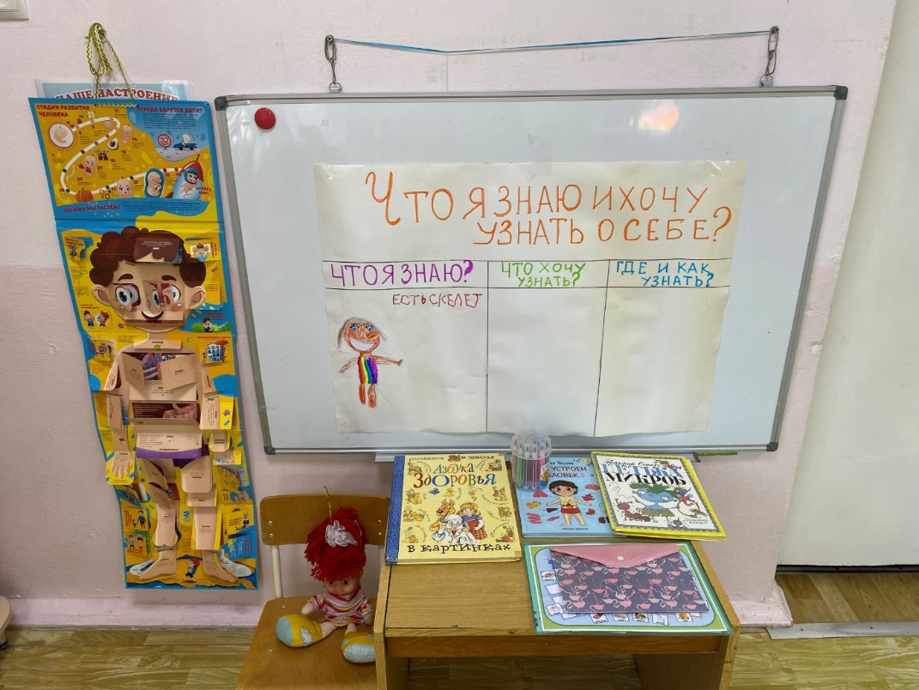
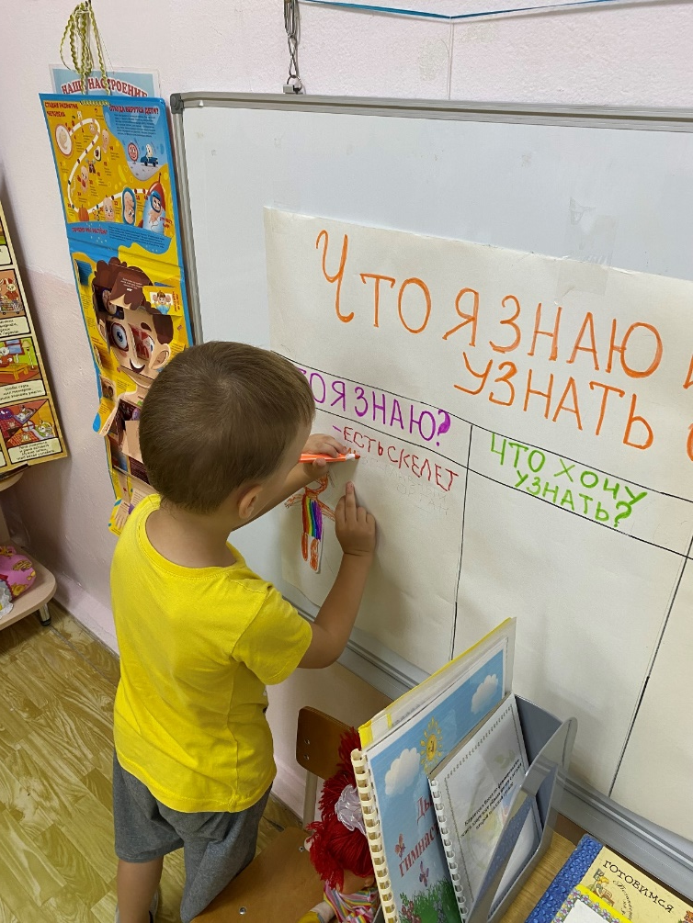
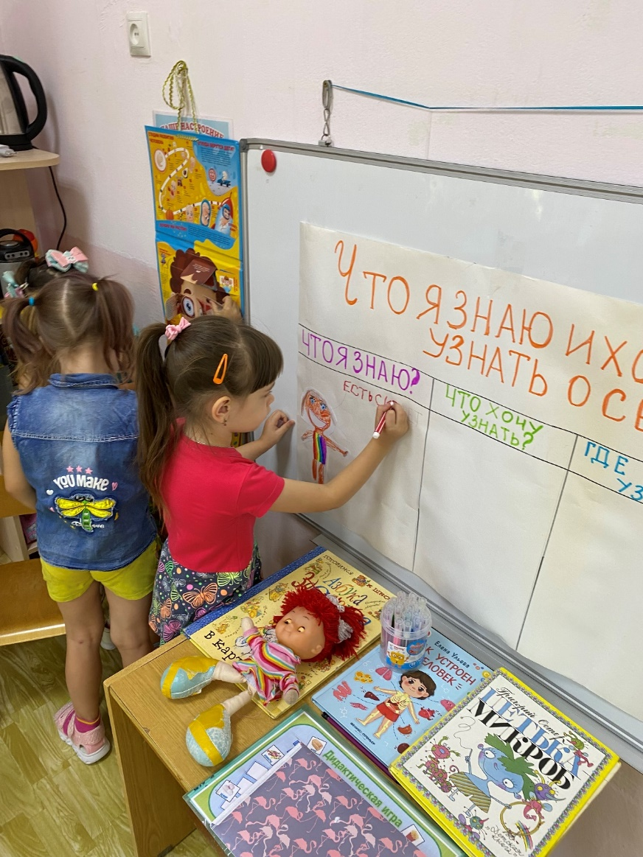
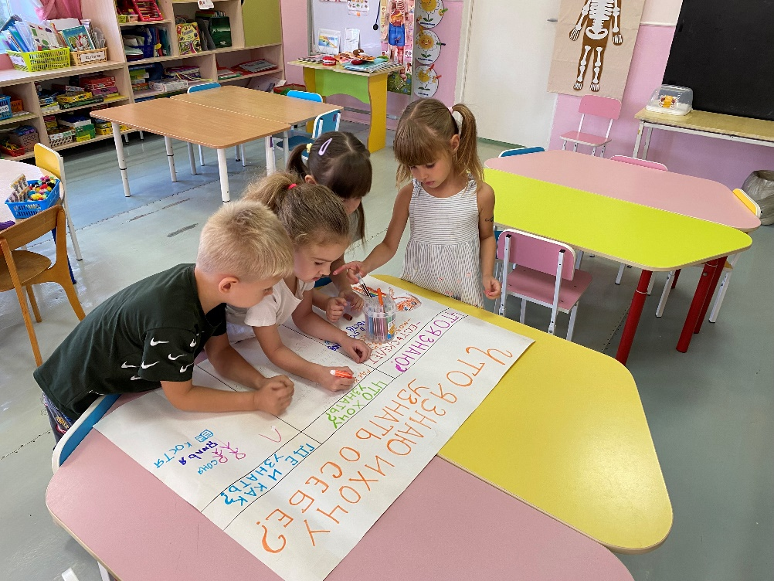
.

Slide 6

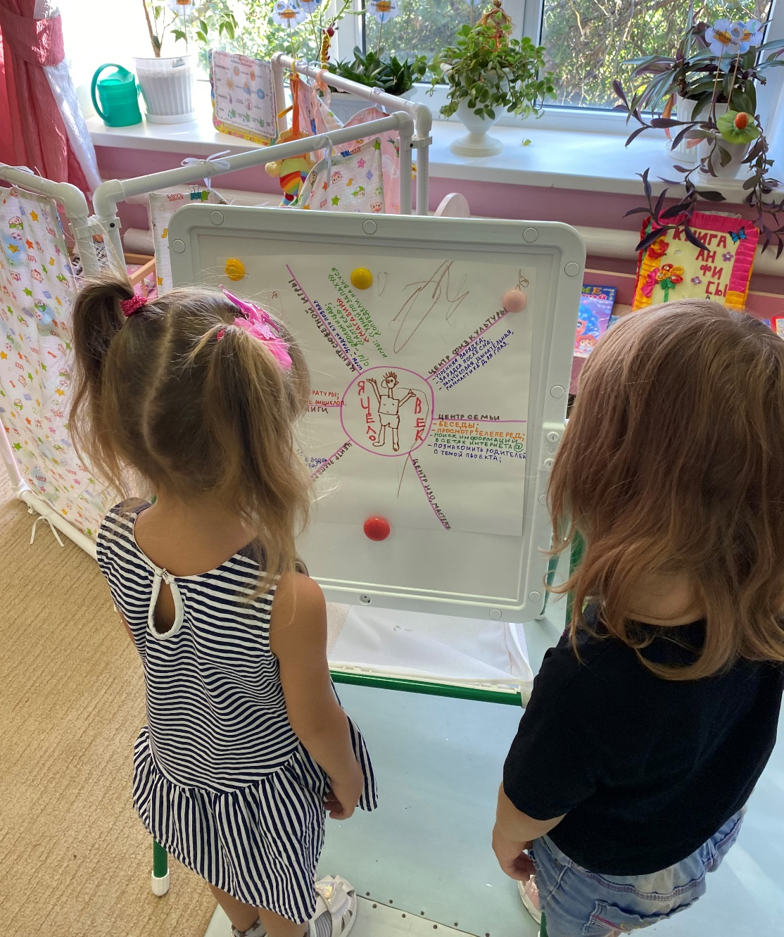
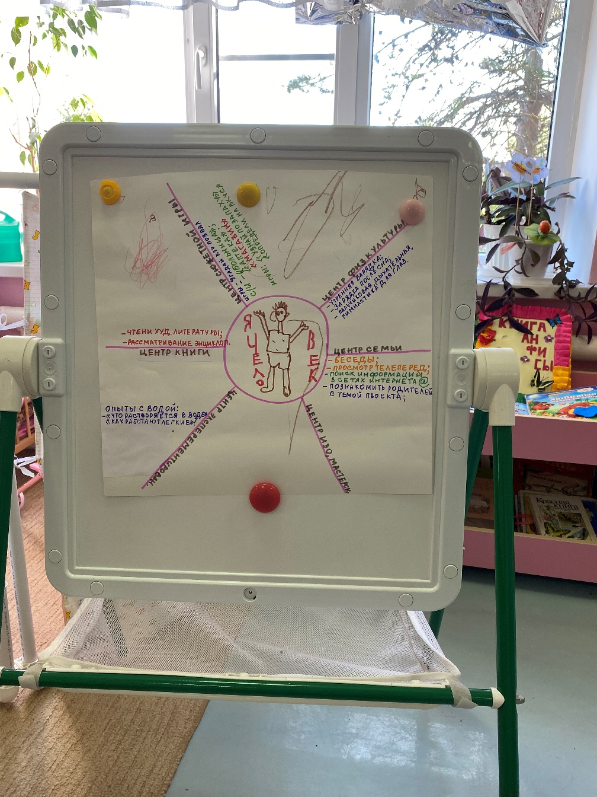
Паутинка проекта

Slide 7
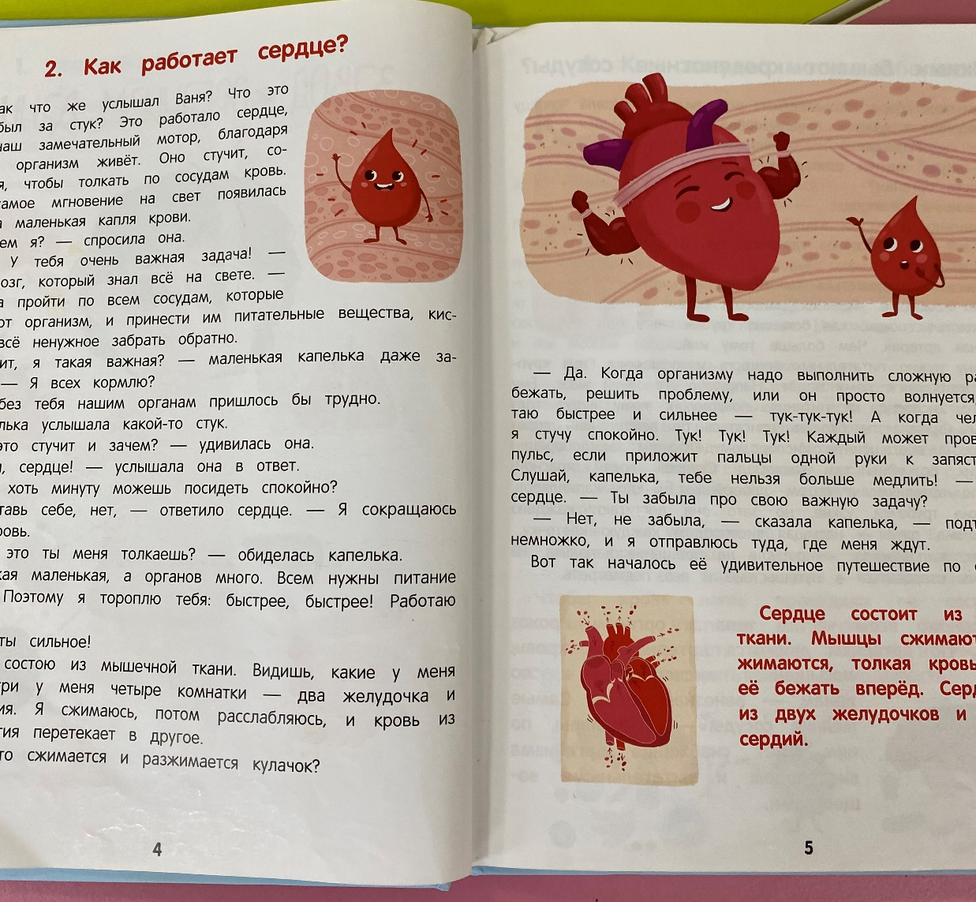
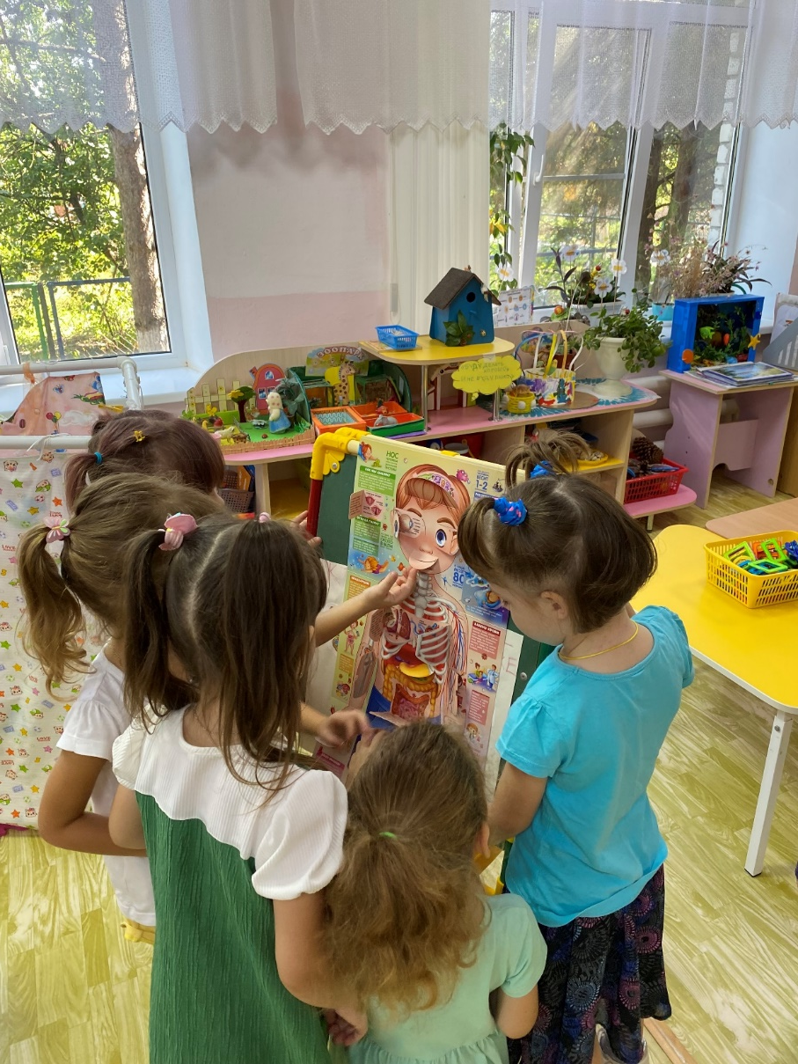
Как работает сердце?

Slide 8
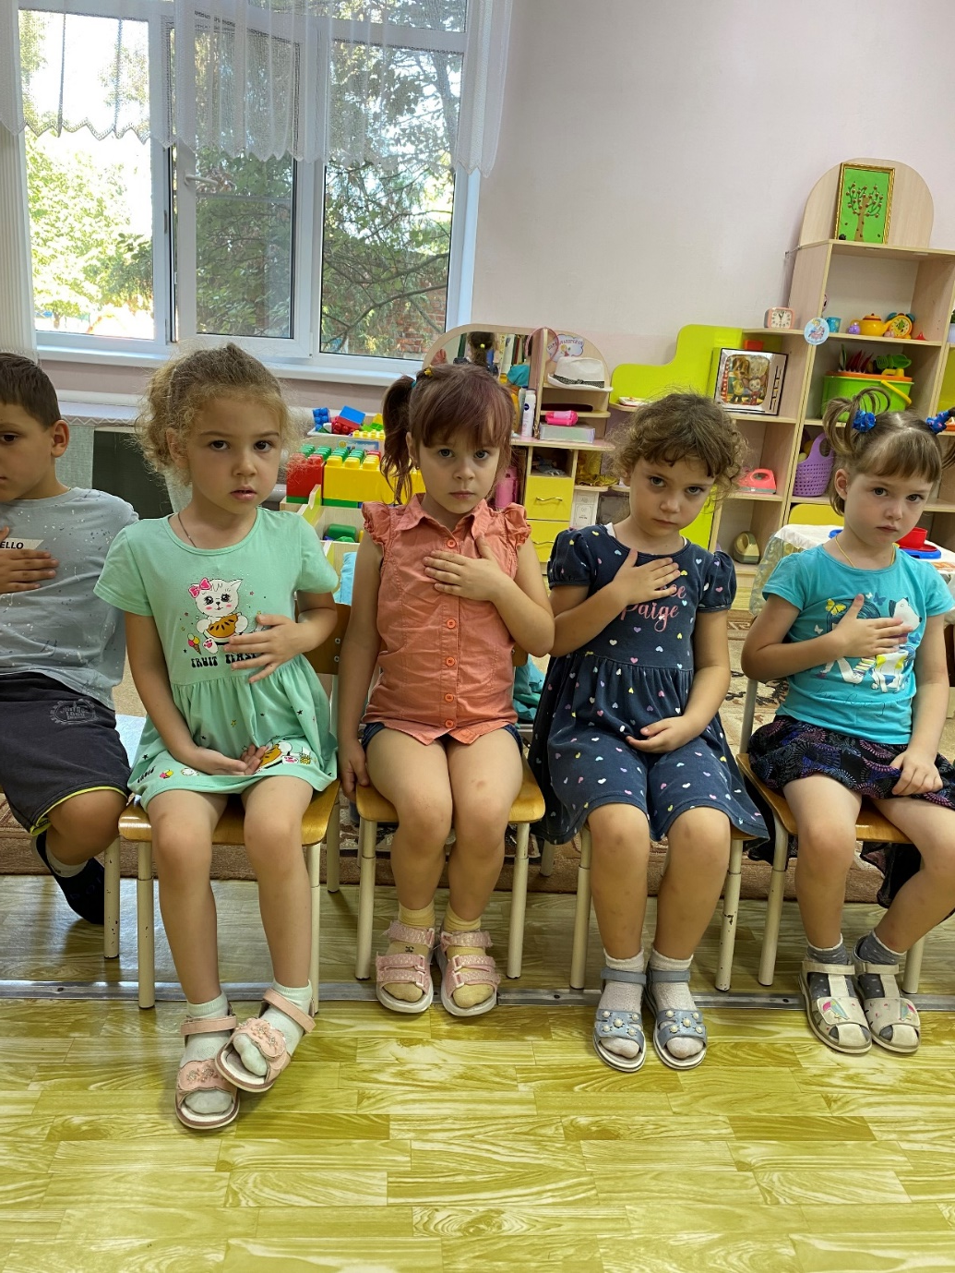
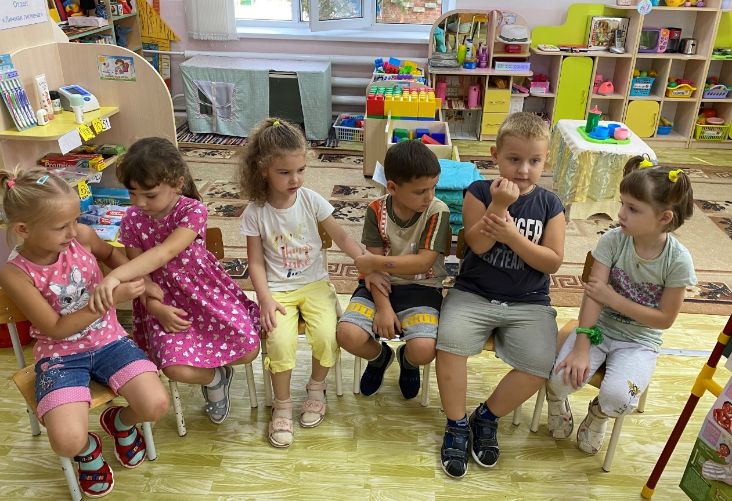
Слушали свое биение сердца и сердце товарища

Slide 9
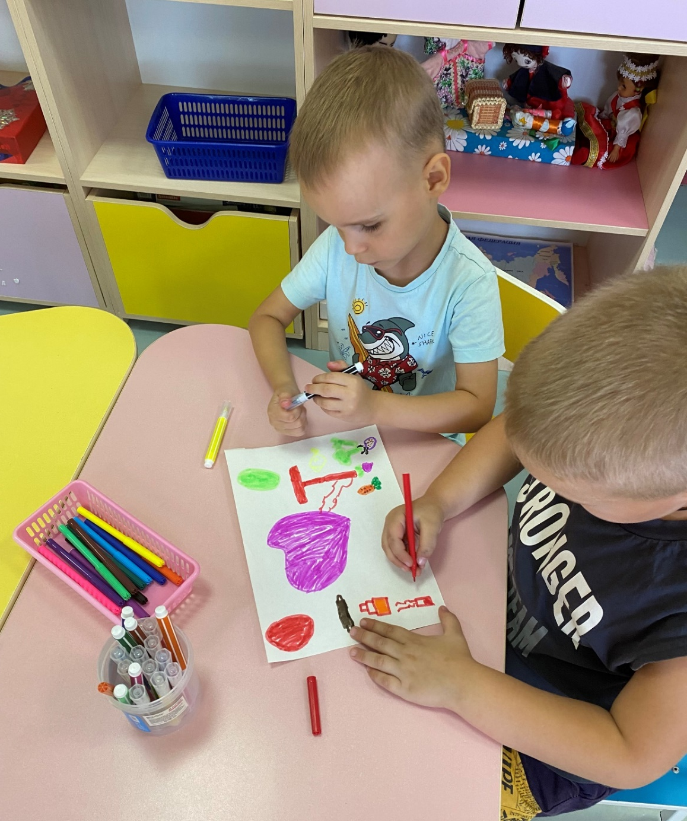
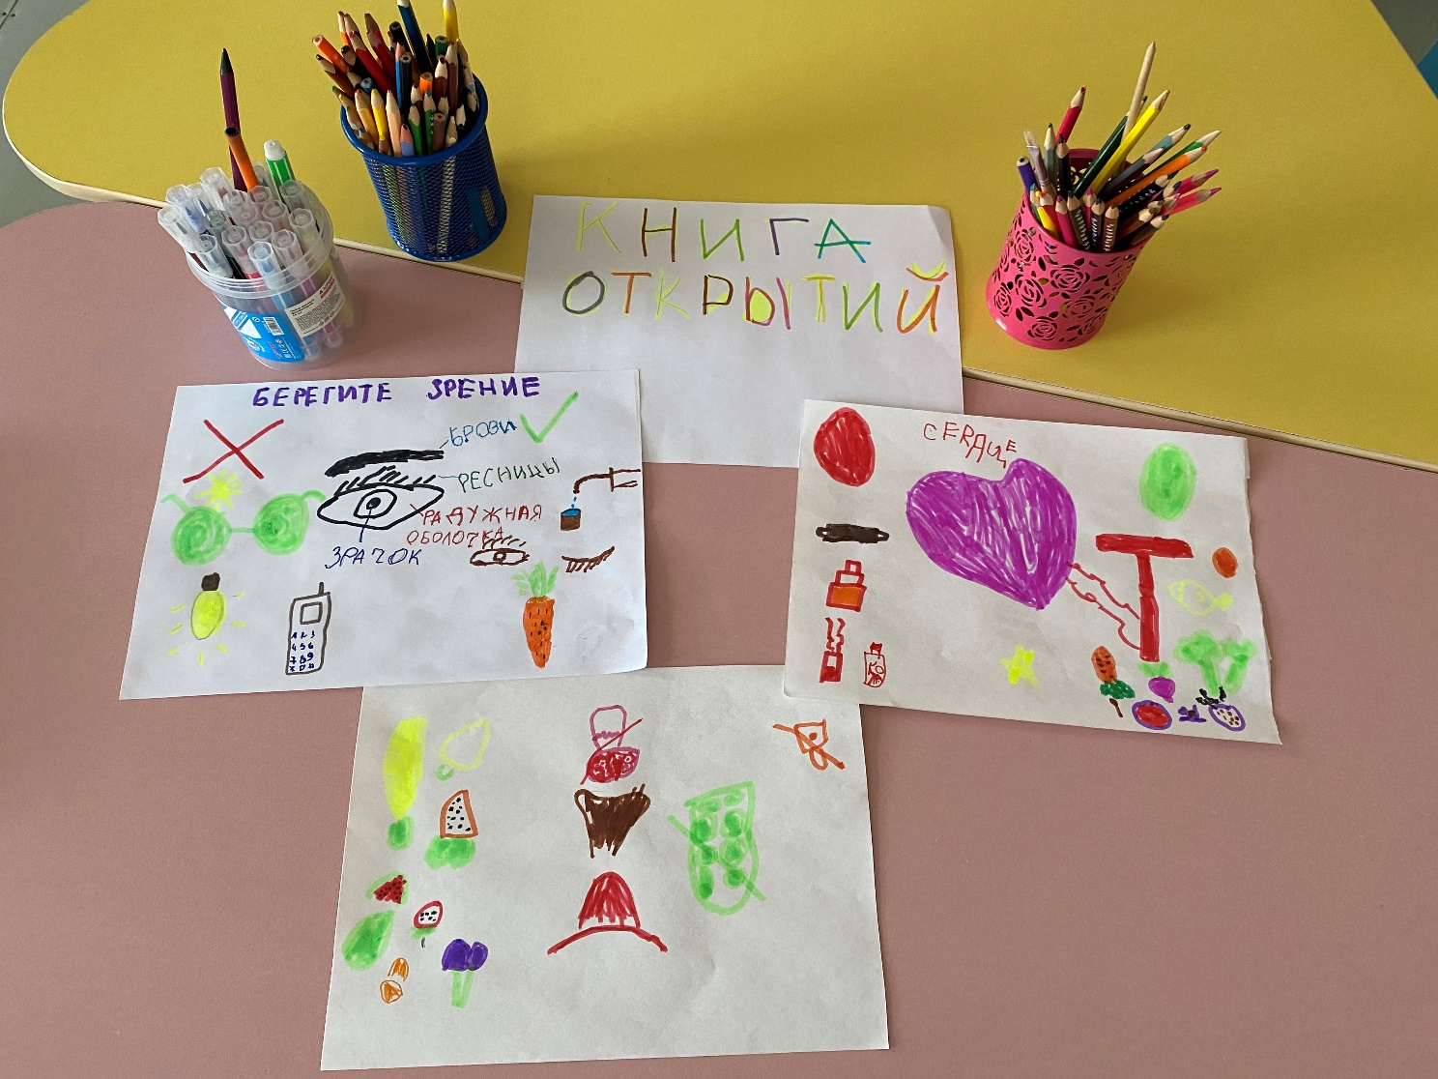
Книга открытий

Slide 10
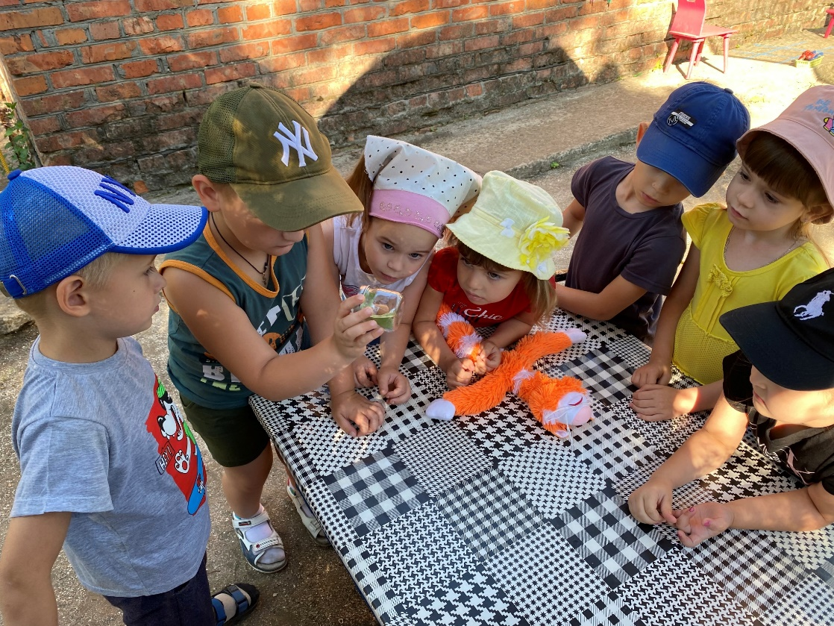
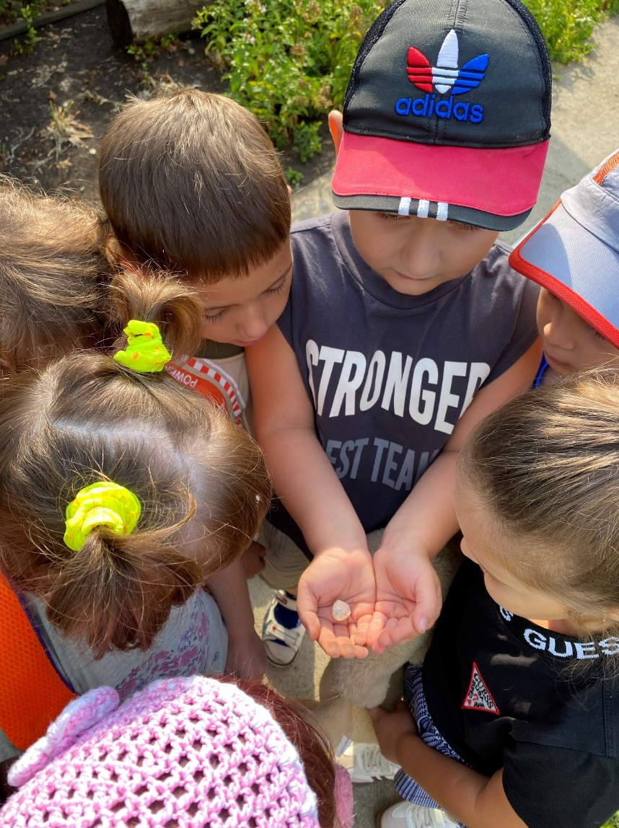

«Неизвестные» насекомые

Slide 11
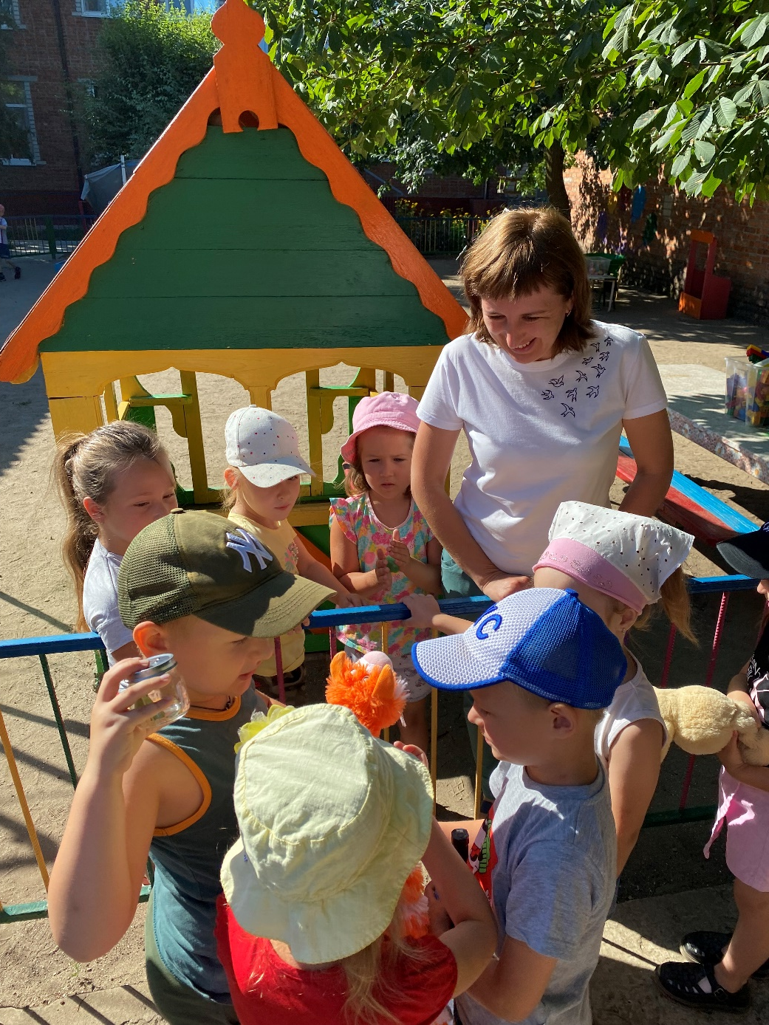
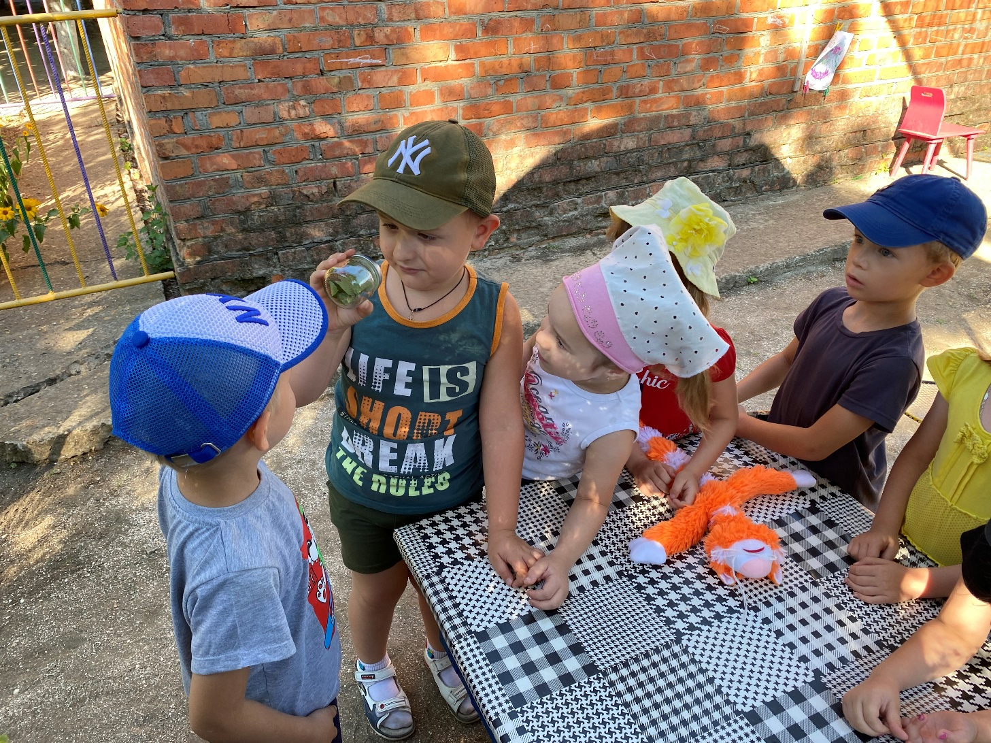

Slide 12
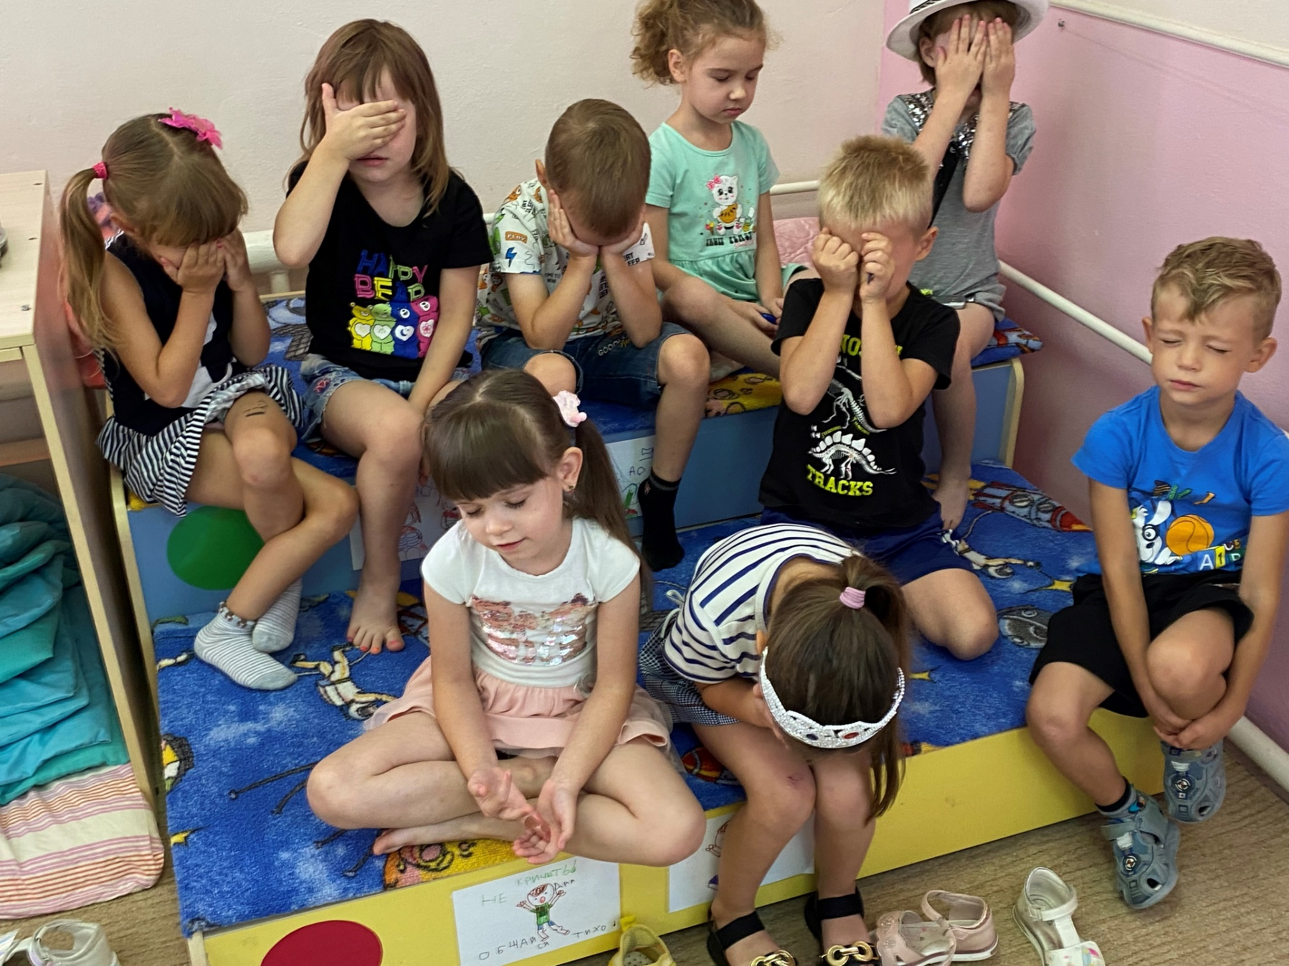

Slide 13
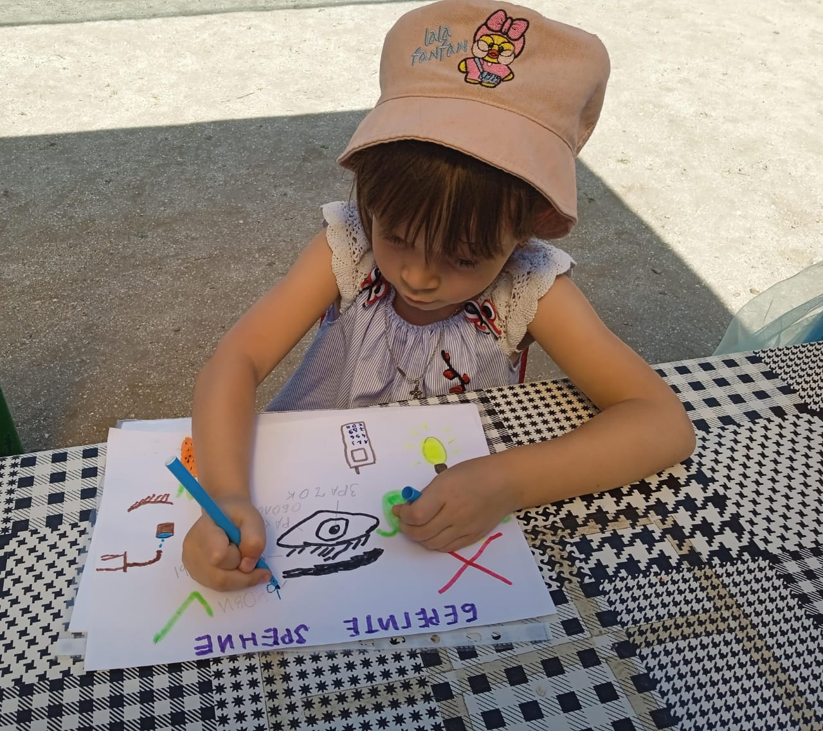
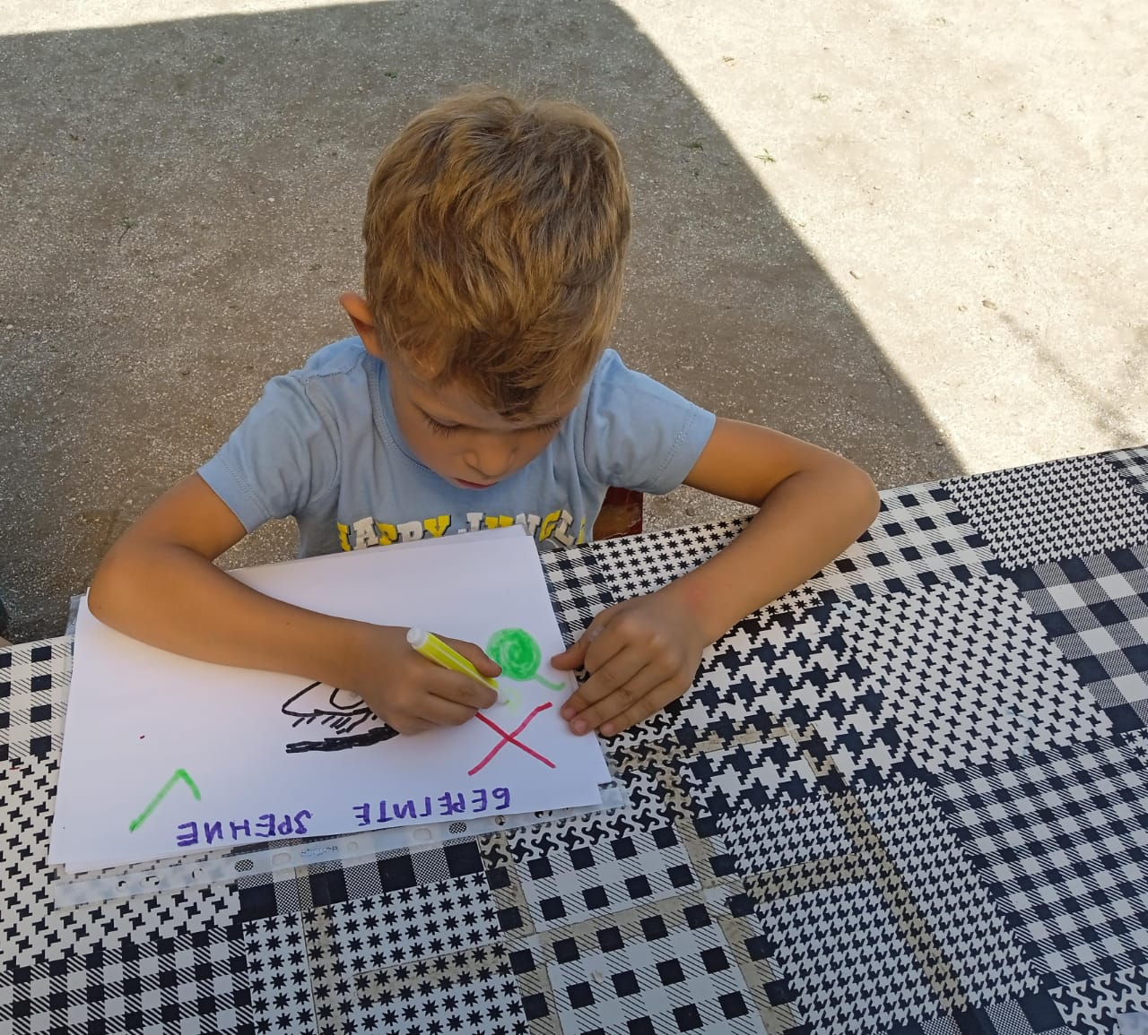
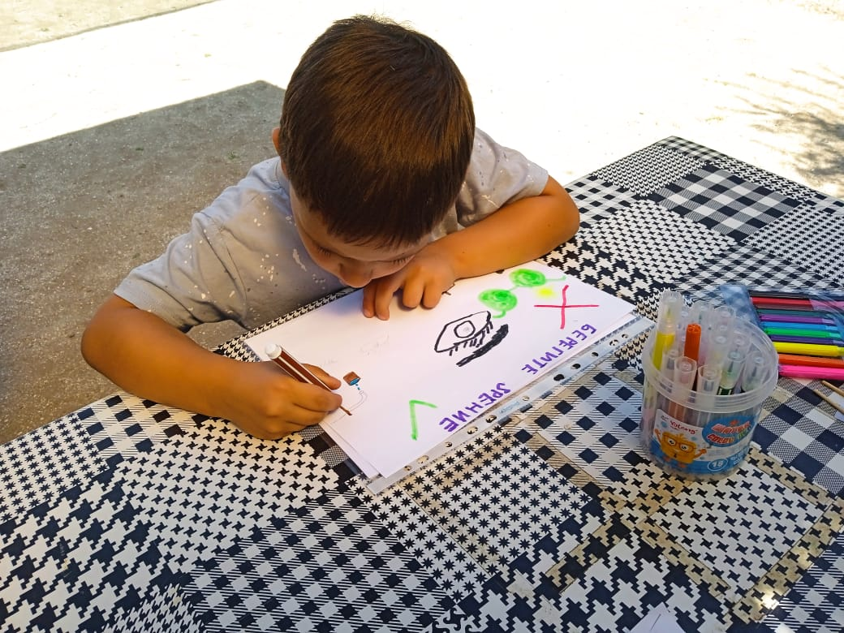

Slide 14
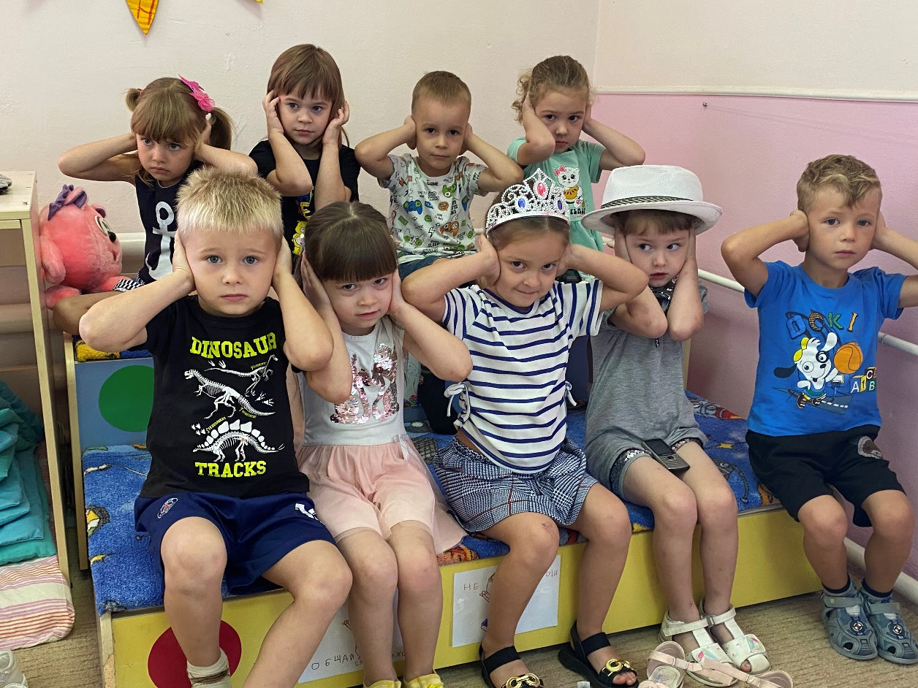
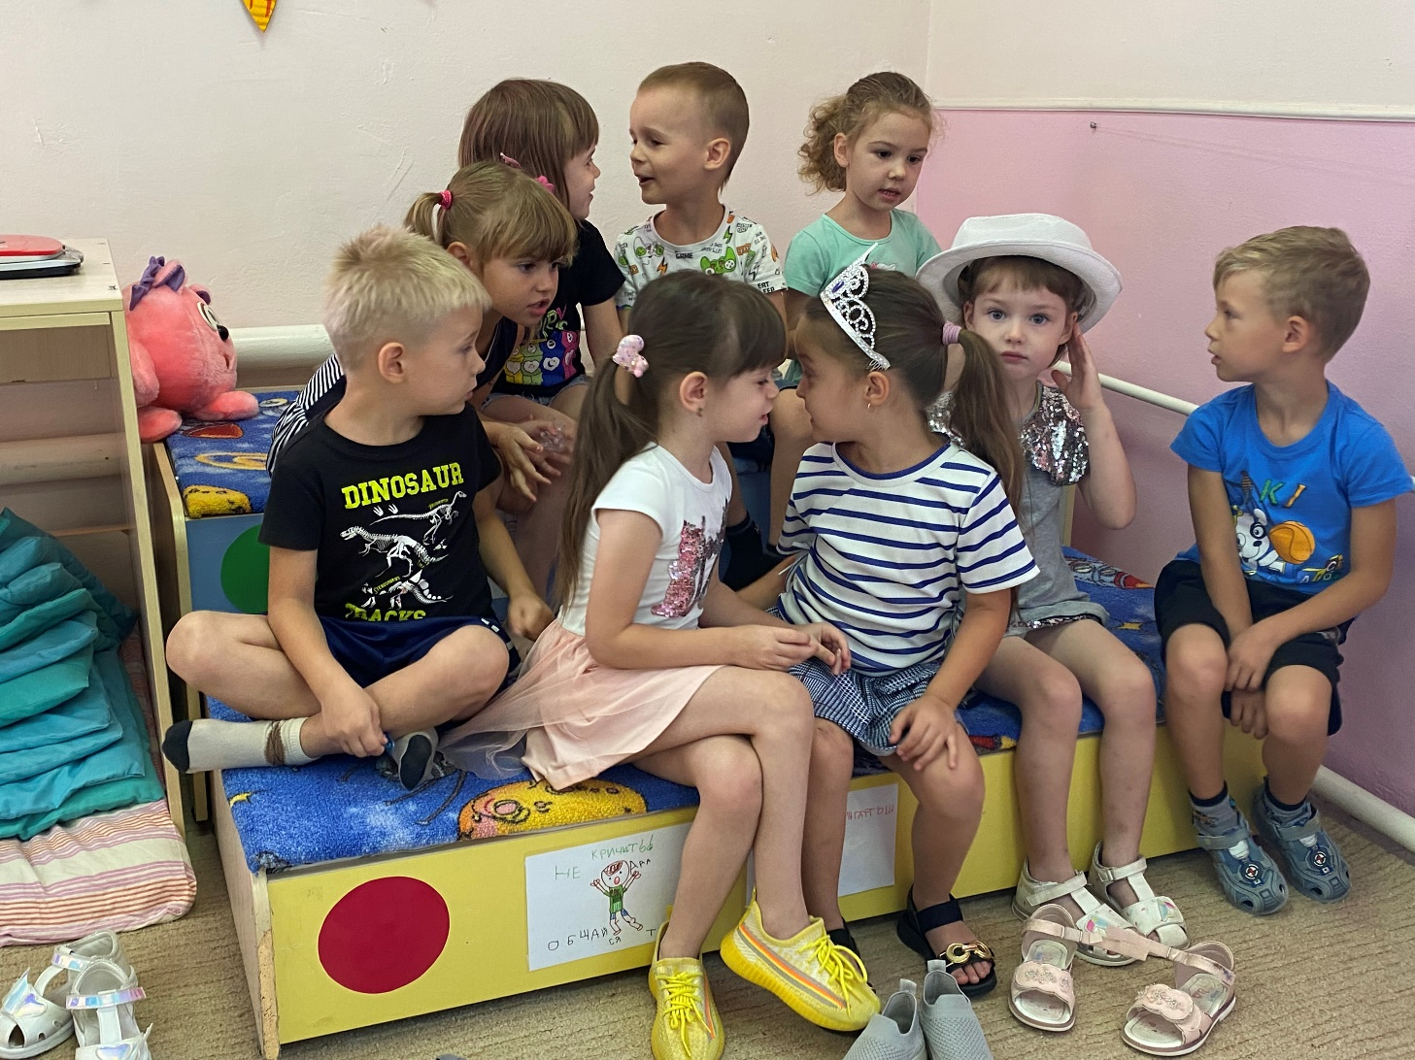

Slide 15
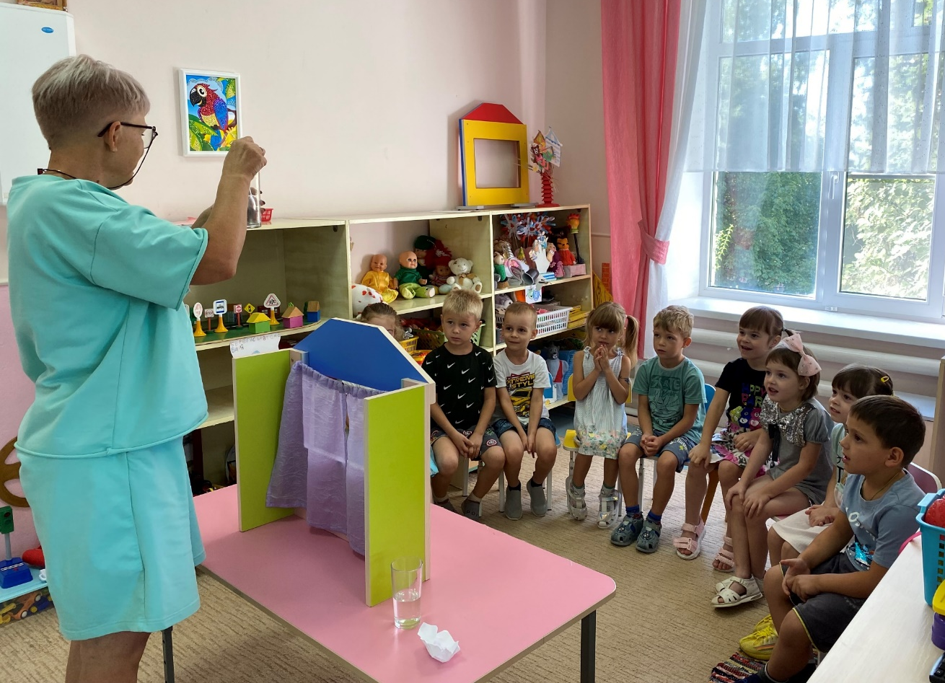
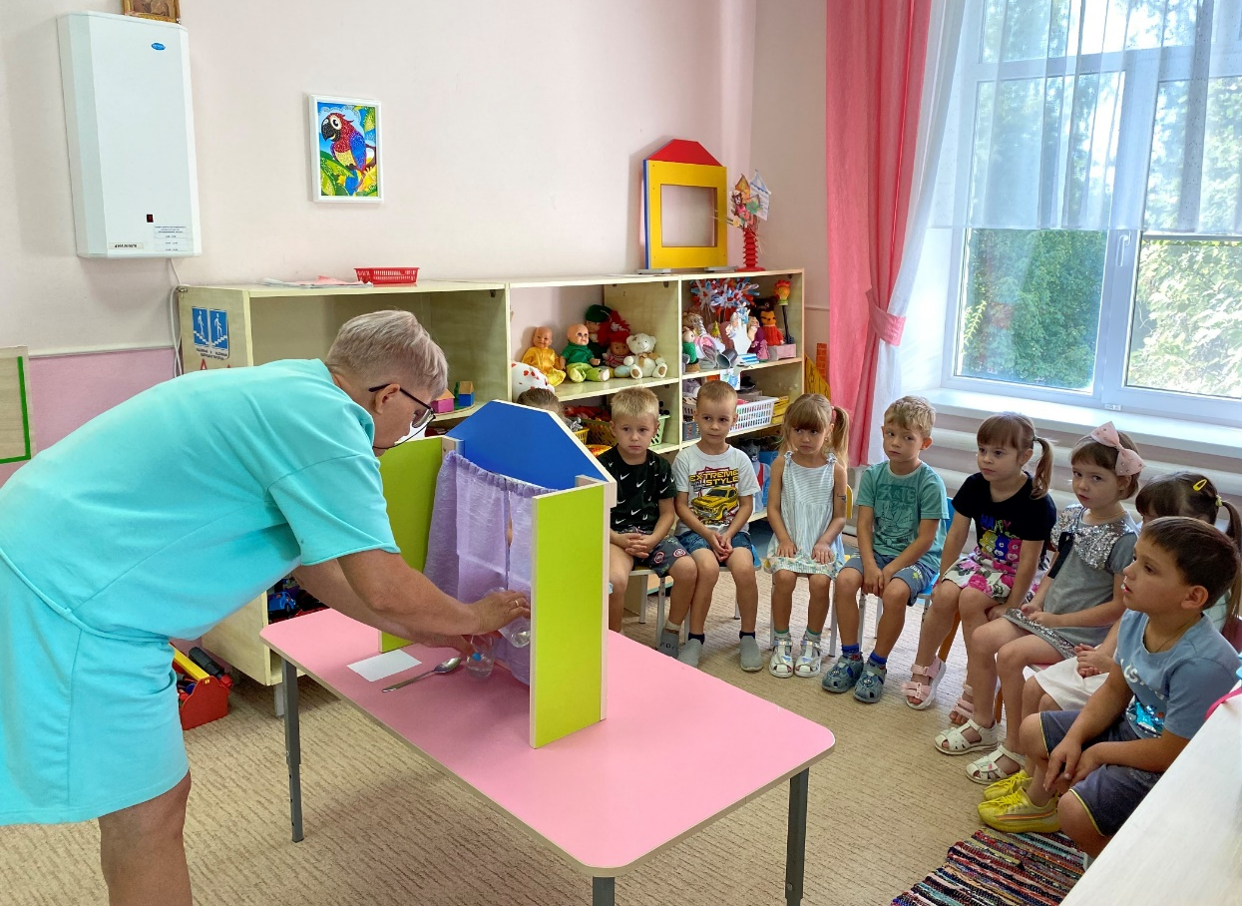

Slide 16
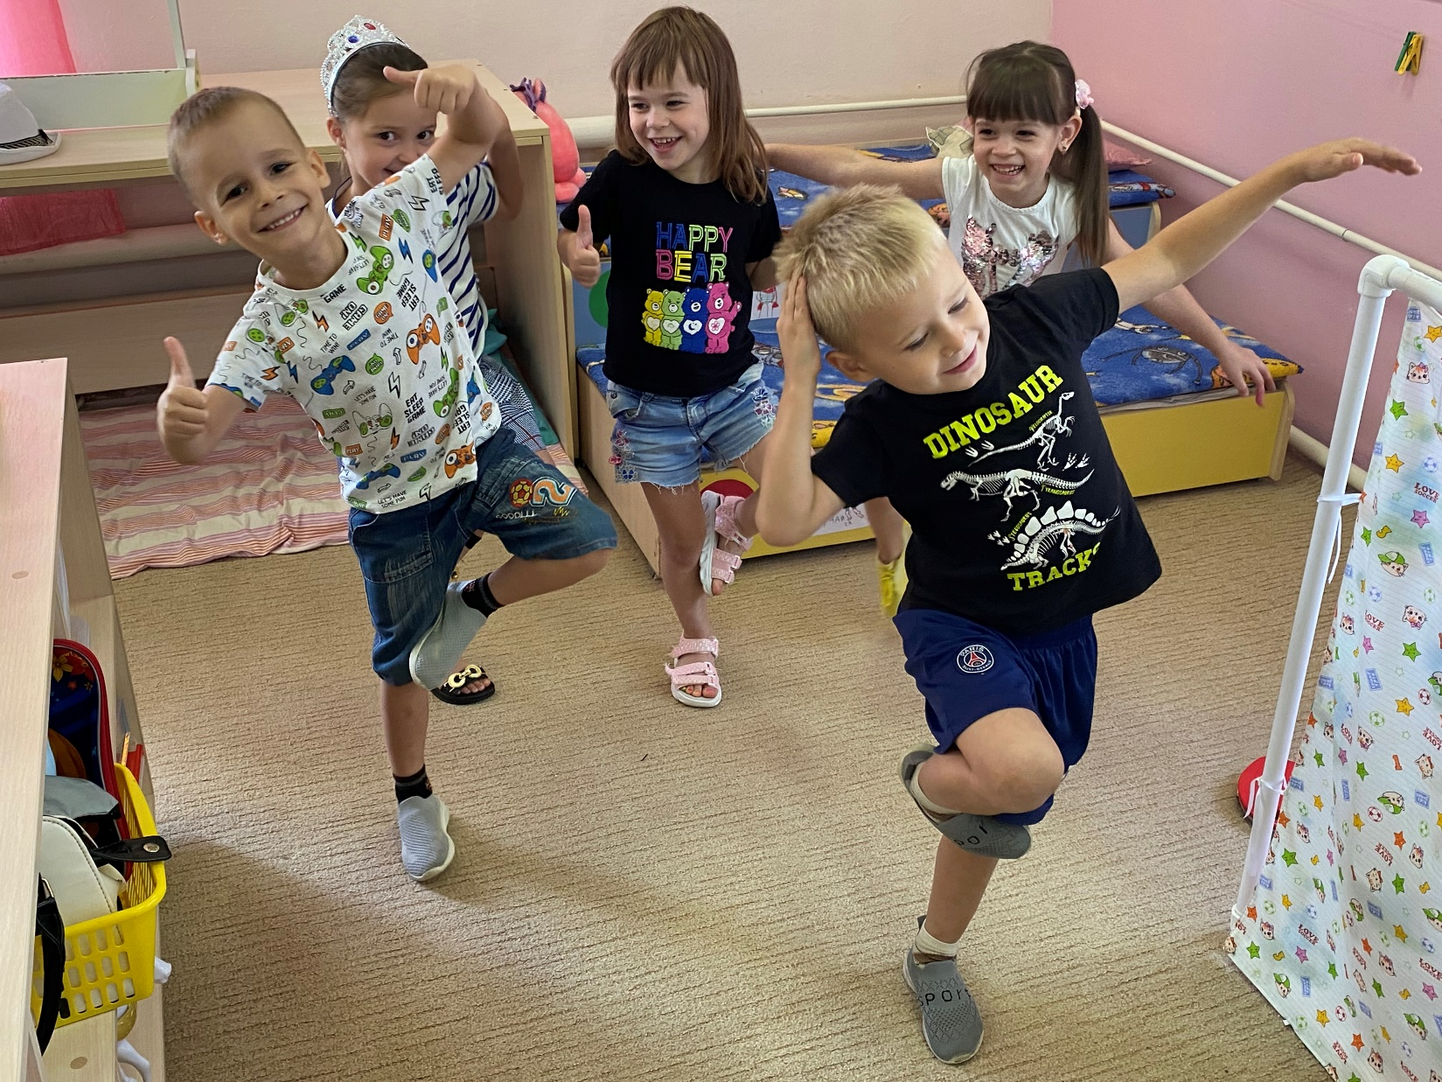
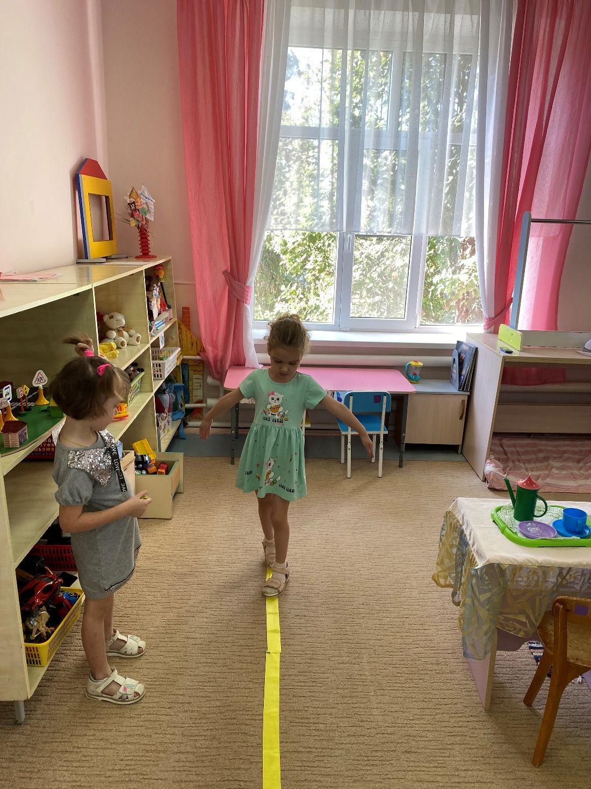

Slide 17
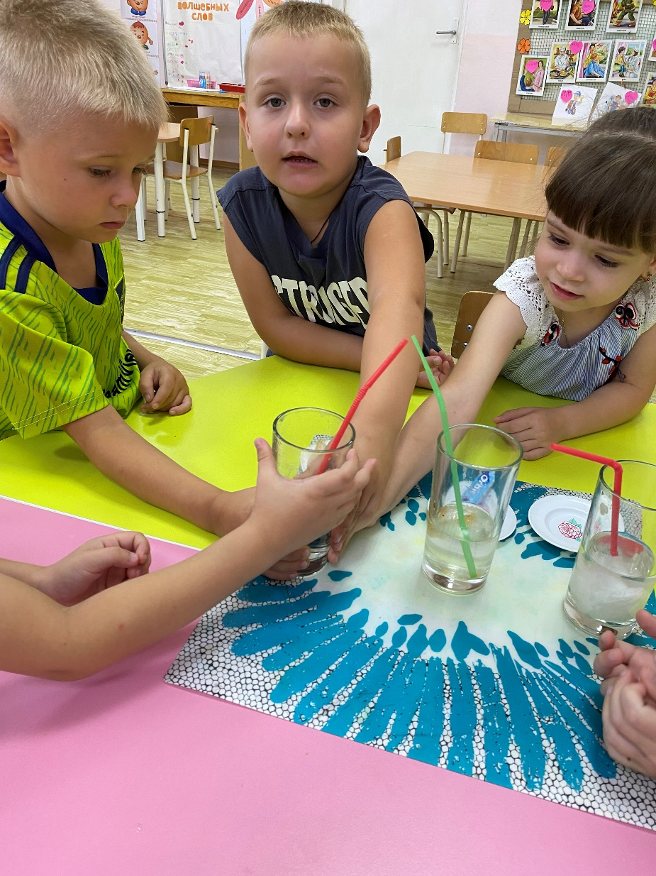
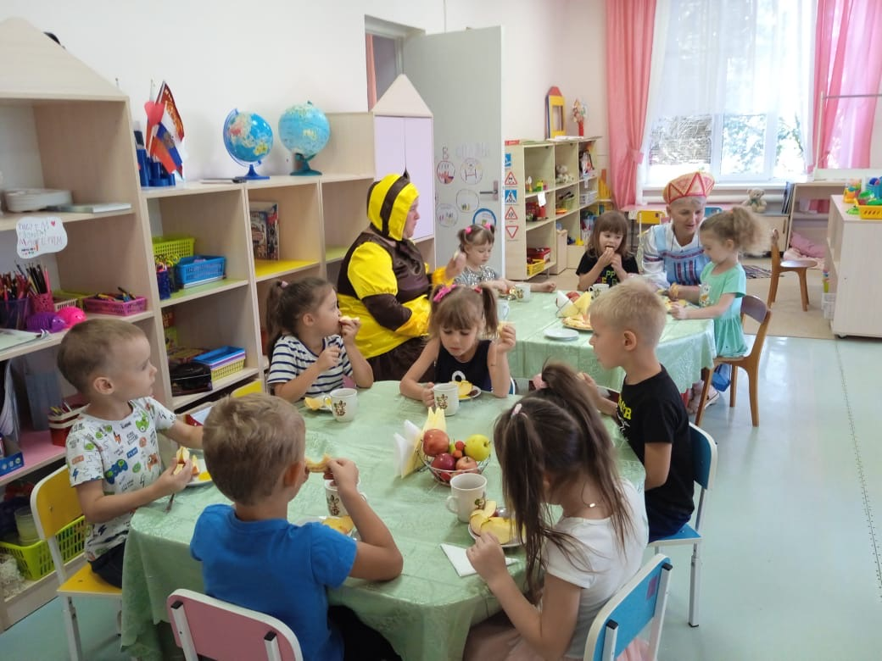
Мед полезен , это точно, и сидит в сознании прочно, это вкусное лекарство, ну а к чаю – просто яство.

Slide 18
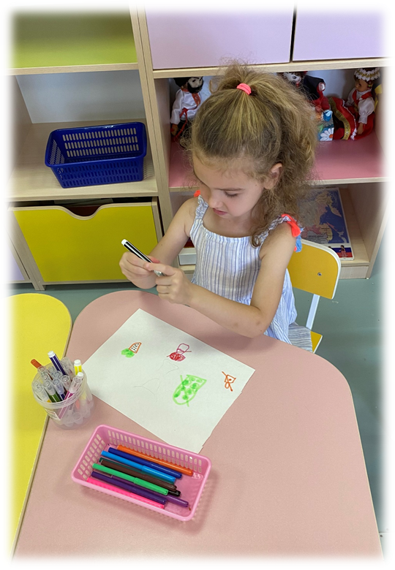
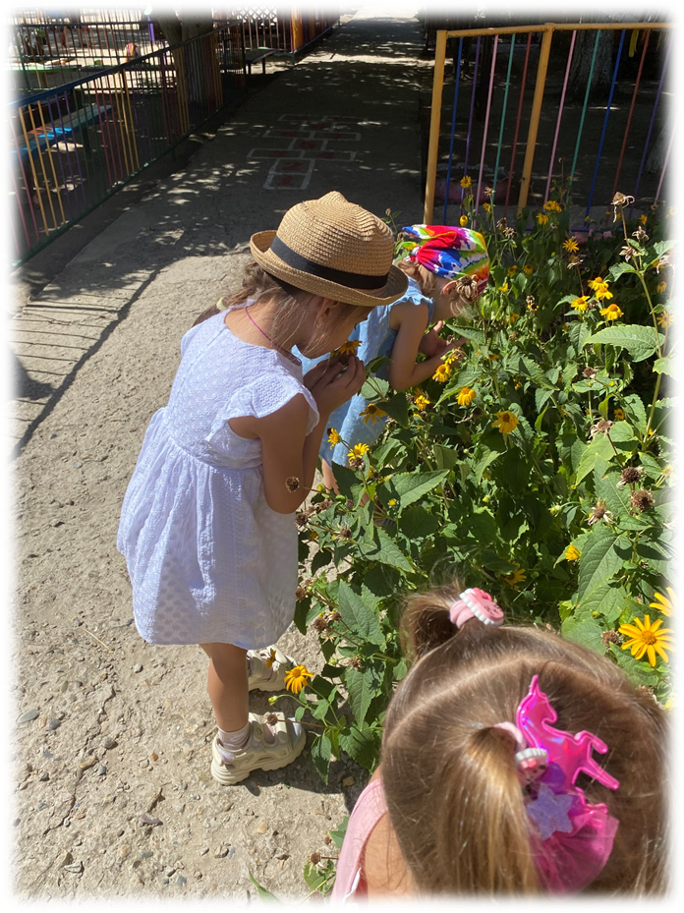
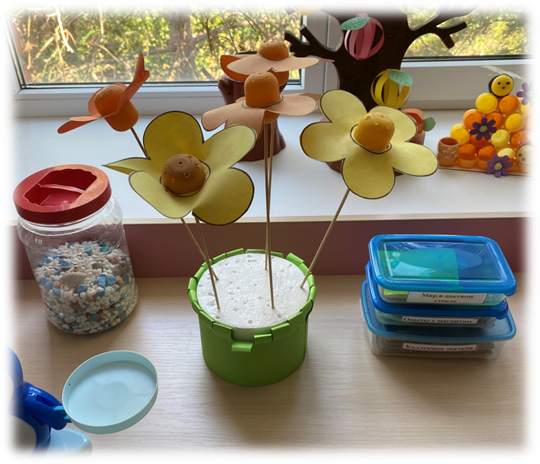
Лаборатория чувств

Slide 19
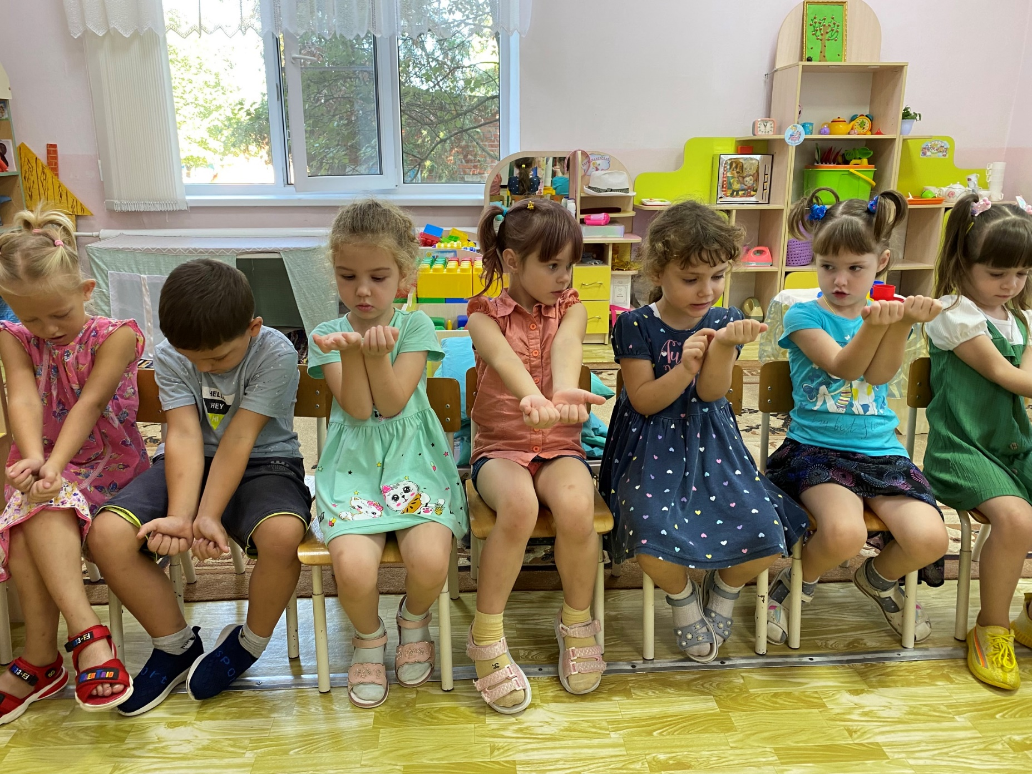
Лаборатория чувств

Slide 20
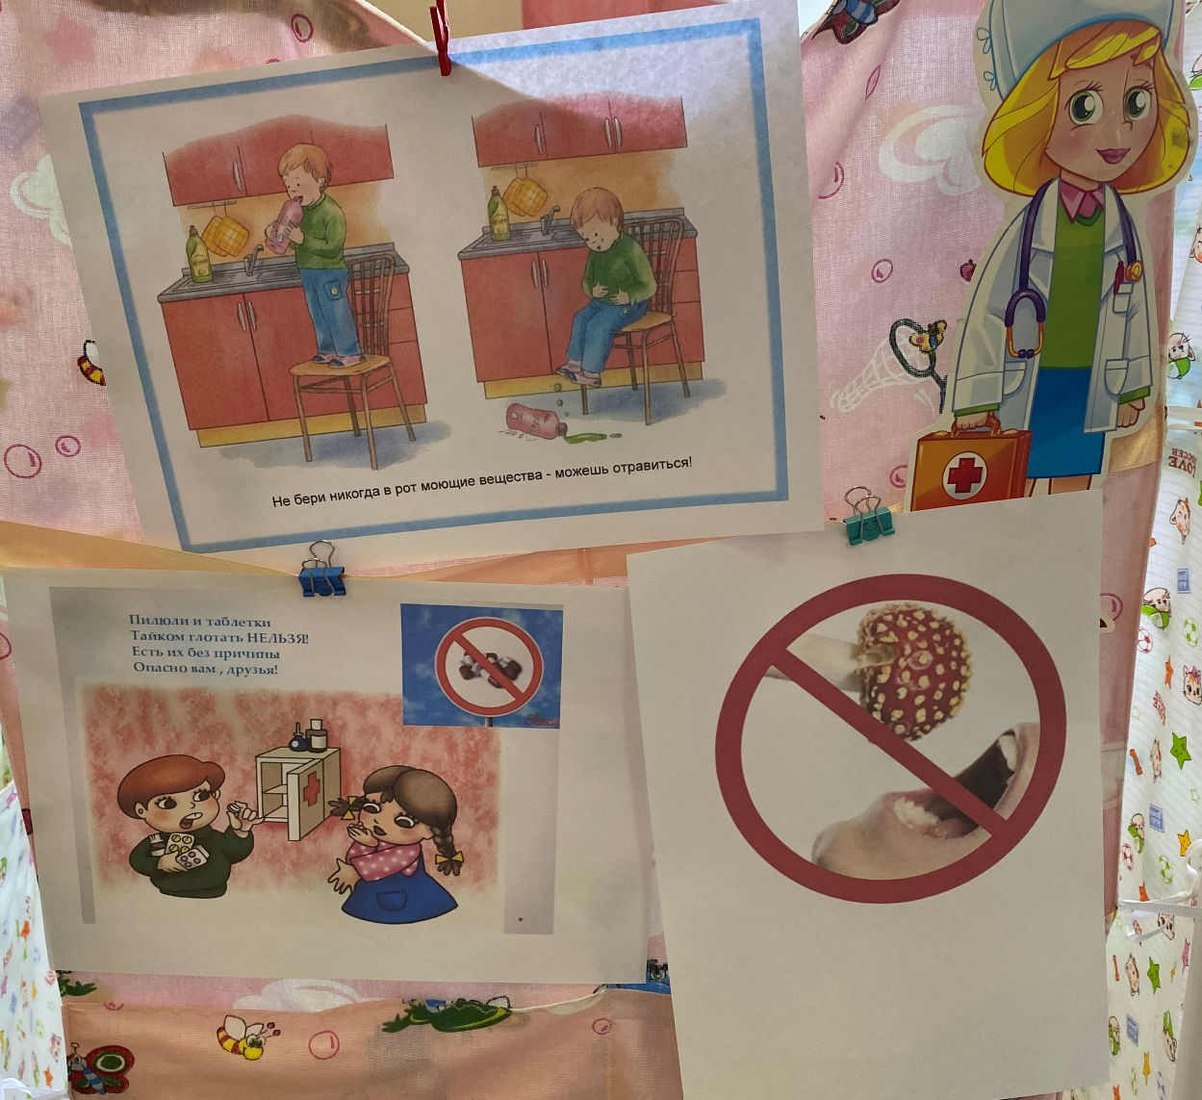
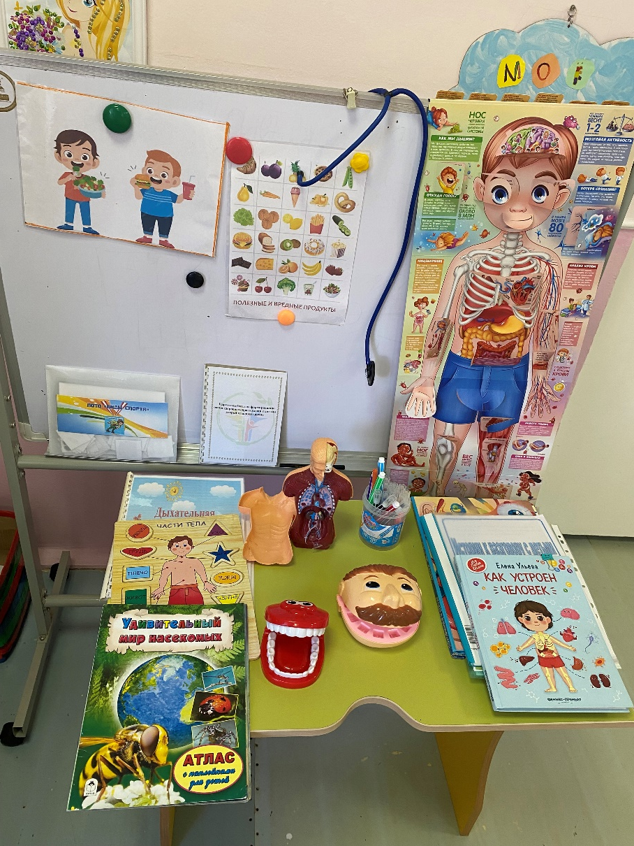
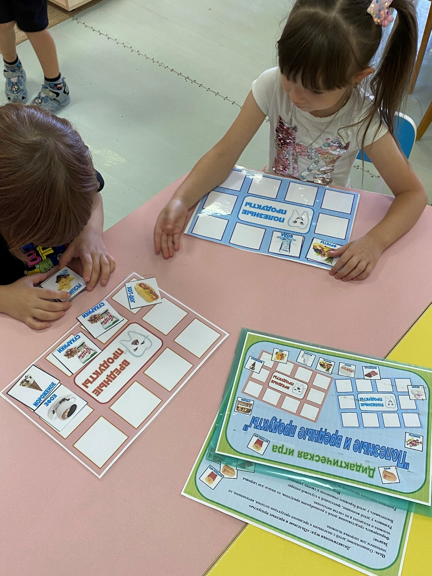

Slide 21
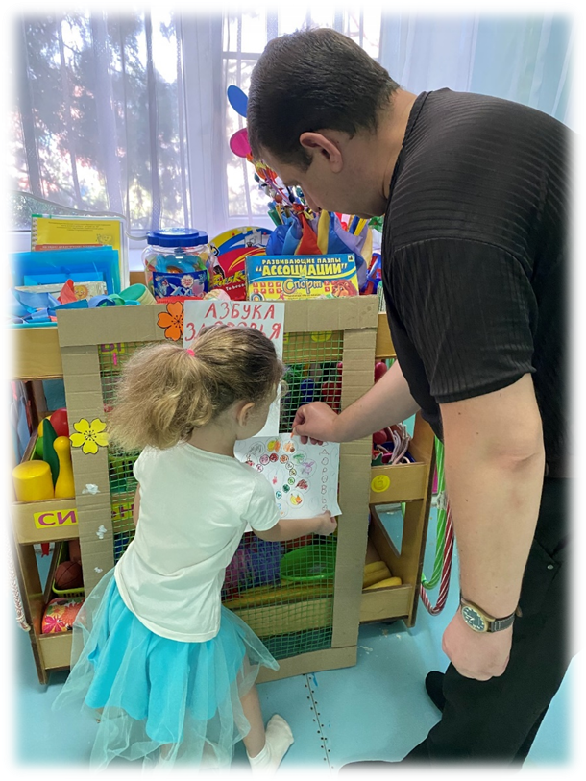
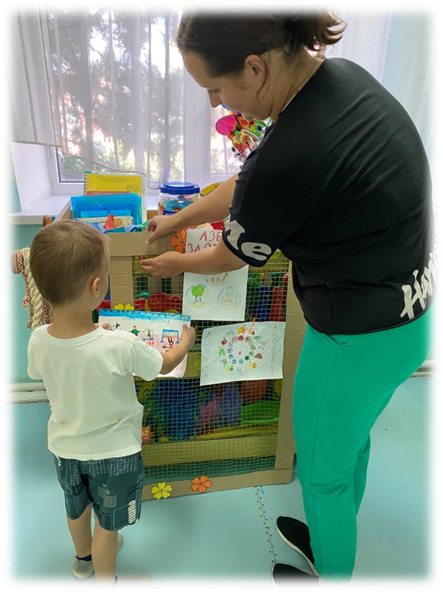
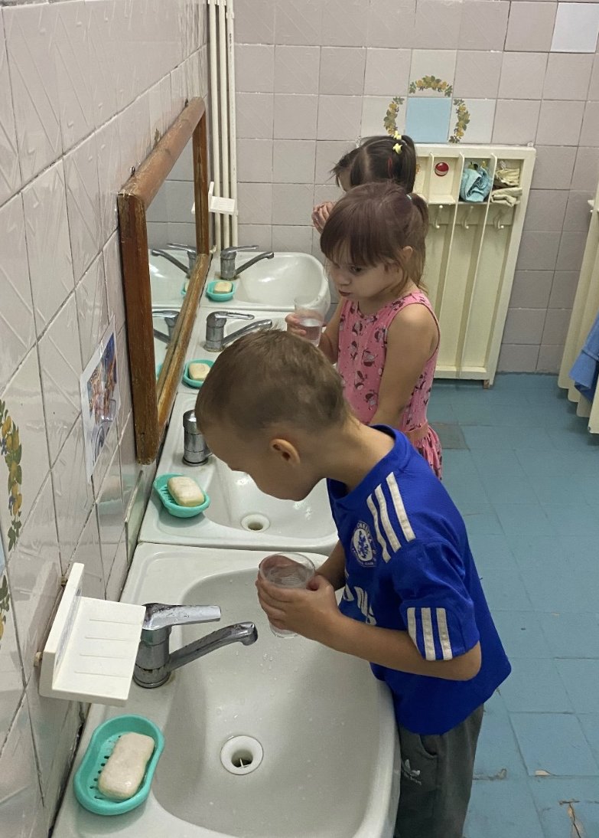
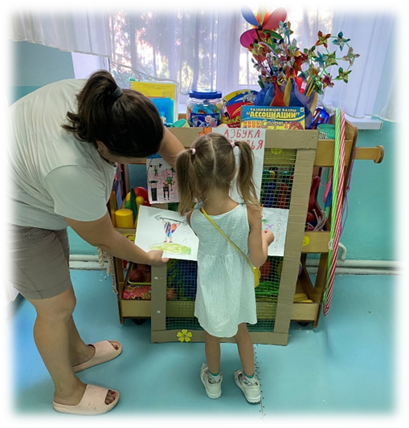
Азб зд

Slide 22


